Slide 1
Nastavna jedinica: 4.1. (A) Osnovne naredbe programskog jezika
Nastavna cjelina: 4. (A) Logo
Kataloška tema: 4.1. (A) Osnovne naredbe programskog jezika

Slide 2
Osnovni pojmovi
Programiranje – postupak (proces) stvaranja programa.
Programski jezik – popis naredbi (instrukcija) i pravila njihovog izvođenja (programski jezik Logo, programski jezik BASIC).
Program – skup naredbi, logički (smisleno) povezanih, namijenjenih rješavanju zadatka ili izvođenju složenije operacije (npr. crtanje kvadrata, pravokutnika ili trokuta). Još se upotrebljava naziv kd ili programski kd.
Naredba – riječ ili ključna riječ (programskog jezika) određene namijene, a najčešće s ulogom rješavanja manjeg zadatka (npr. pomakni, okret) ili izvođenja manje operacije.

Slide 3
Zašto učimo programirati?
Računala, odnosno programi namijenjeni rješavanju postavljenih zadataka, imaju ulogu u gotovo svim ljudskim aktivnostima.
Učenjem programiranja bolje razumijemo procese računala što nam omogućuje i jednostavnije služenje računalom.
Također razvijamo logičko mišljenje i zaključivanje.
Učimo prepoznavati probleme i graditi rješenja.

Slide 4
FMS Logo
Ovo i nekoliko narednih poglavlja posvetit ćemo programiranju u programskom jeziku Logo. U Logu je moguće crtati ali umjesto kista i miša, računalu ćemo zadavati naredbe za crtanje. U crtanju će nam pomoći kornjača (kao pokazivač miša).
Uz crtanje, u logu možete izrađivati i vrlo složene programe, pa čak i pokretati zvučne datoteke.
Za pokretanje programa slijedom kliknite na glavni izbornik Start → Svi programi (Programs) → FMSLogo → FMSLogo.

Slide 5
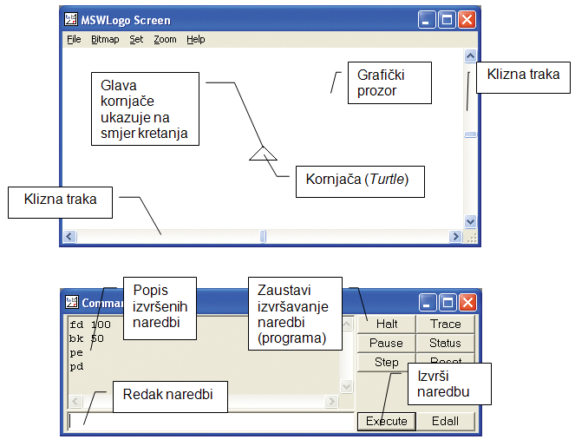

Slide 6
Kornjača i zadavanje naredbi
MSWLogo koristi jednostavan pokazivač (kornjaču) u obliku trokuta gdje vrh trokuta predstavlja smjer kretanja (crtanja).
Zadavati naredbe (kornjači) vrlo je jednostavno. Dovoljno ih je upisati u redak naredbi. Naredbe izvršavamo pritiskom na tipku Enter ili klikom na gumb Execute. Svaku izvršenu naredbu vidjet ćete u okviru popisa izvršenih naredbi.

Slide 7
Osnovne naredbe
FD (FORWARD) – naredba kojom kornjaču pomičemo naprijed zadani broj koraka (Npr. FD 200).
BK (BACK) – naredba kojom kornjaču pomičemo nazad zadani broj koraka (Npr. BK 200).
RT (RIGHT) – naredba za okret kornjače udesno za određeni broj stupnjeva (Npr. RT 90).
LT (LEFT) – naredba za okret kornjače ulijevo za određeni broj stupnjeva (Npr. LT 90).

Slide 8
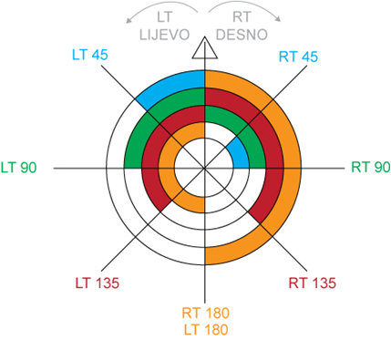
Okret kornjače
Brojčana vrijednost broja okreta kornjače odvojena je razmakom od tekstualnog dijela naredbe.
Najmanja vrijednost okreta je 1, a najveća 360 čime se kornjača okreće za puni krug i vraća u početno usmjerenje.

Slide 9
Kako ispraviti pogrešan okret?
Ako želite ispraviti okret udesno, ponovite taj isti okret s naredbom ulijevo. Npr. naredba LT 45 će poništiti (ispraviti) okret učinjen naredbom RT 45 i obratno.

Slide 10
Osnovne naredbe
PU – podiže pero ili brisalo kako bi kornjaču pomakli bez pisanja ili brisanja
PD – spušta pero ili brisalo
PE – okreće pero na stranu brisala. Koristi se za brisanje pojedinačnih crta.
PPT – suprotna naredba naredbi PE. Omogućuje pisanje ako je prethodno bilo uključeno brisanje (PE).
CS – briše kompletan (cijeli) sadržaj grafičkog prozora
HOME – pomiče kornjaču na početnu poziciju. Ako kornjača ima spušteno pero ostat će trag (crta). Ako ne želite ostaviti trag pomicanjem kornjače na početnu poziciju prije primjene ove naredbe podignite pero.
HT – sakrij kornjaču
ST – pokaži kornjaču

Slide 11
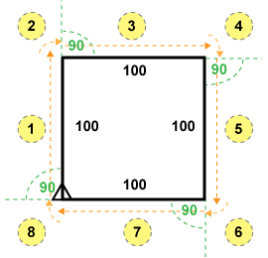
Crtanje geometrijskih likova - kavadrat
Nakon naredbe FD 100 kojom smo kornjaču pomaknuli za dužinu stranice (100 koraka unaprijed), naredbom RT 90 okrenuli smo kornjaču za 90 okreta udesno.
Uvijek smo prvo radili pomak naprijed, a zatim okret.
Ukupno smo napravili 4 pomaka i 4 okreta kako bi se vratili na mjesto početka i početno usmjerenje.
Na taj način nacrtali smo kvadrat koji ima 4 stranice.

Slide 12
Kut i usmjerenje kornjače
Okret ulijevo ili udesno izražava se stupnjevima. Dio ravnine omeđene s dva pravca ili dužine čini kut (odnos između dvije stranice).
Kut od 90 stupnjeva nazivamo pravim kutom.
Dakle, kornjača je za povratak na početno mjesto i početno usmjerenje napravila puni krug ili okret od 360 stupnjeva (90 + 90 + 90 + 90).
U crtanju geometrijskih likova kornjaču uvijek vraćamo na početno mjesto i početno usmjerenje.

Slide 13
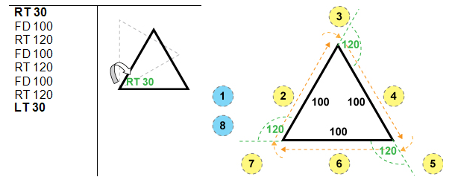
Trokut
Trokut je moguće nacrtati na dva načina: bez početnog okreta (prva stranica uspravna) i sa početnim okretom od 30 stupnjeva čime crtamo uobičajeni jednakostranični trokut gdje je donja stranica u vodoravnom položaju.

Slide 14
Kako odrediti kut zadanog geometrijskog lika?
Za kvadrat: 360/4 = 90,
Za trokut: 360/3 = 120,
Za šesterokut: 360/6 = 60.
Za osmerokut: 360/8 = 45.
Za deseterokut: 360/10 = 36.
Za dvanaesterokut: 360/12 = 30.

